Slide 1
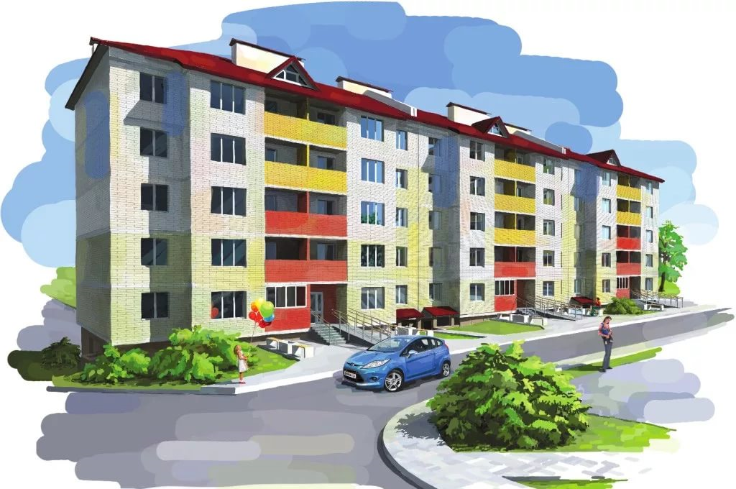
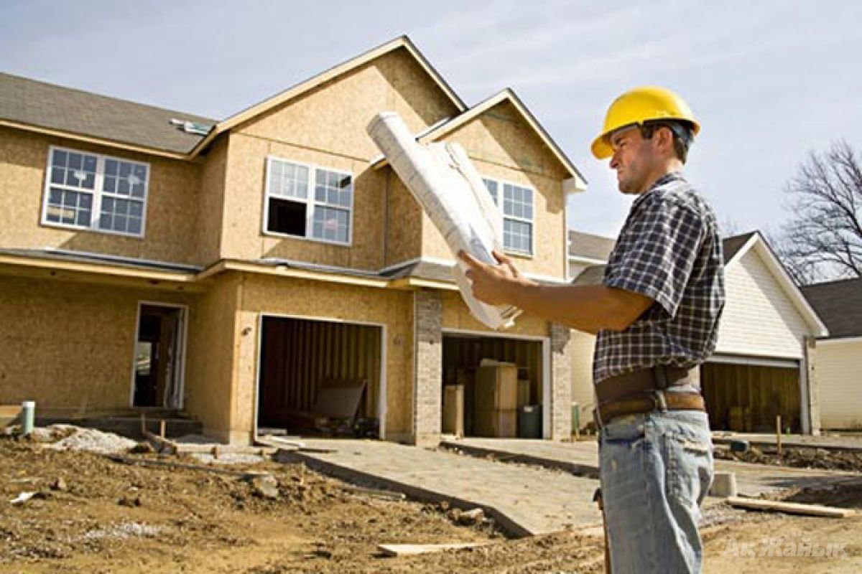
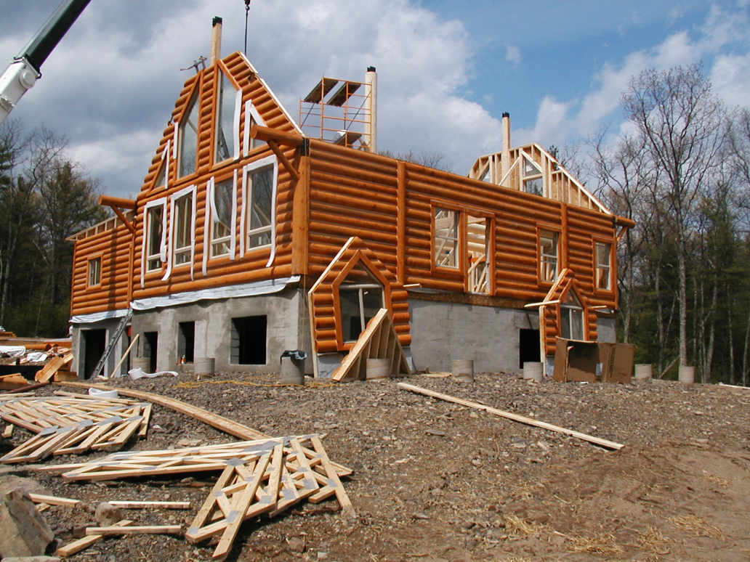
Государственная программа ипотека
АО «РоссельхозБанк» Комплексное развитие сельских территорий
Цель кредита
Покупка квартиры в готовом или строящемся доме по договору купли-продажи /договору долевого участия
Покупка дома с землей по договору купли-продажи / покупка земельного участка и строительство на нем жилого дома, строительство должно осуществляться до договору подряда
Строительство или завершение строительства жилого дома* на земельном участке, находящемся в собственности
Сумма кредита | Min | 100 тыс. руб.
 | Max | 5 млн. руб. (Ленинградская обл., Дальневосточный федеральный округ) 3 млн. руб. (иные регионы РФ)
Процентная ставка | от 2,7% до 3% годовых
Срок кредита | до 25 лет
Первоначальный взнос | от 10% от стоимости объекта недвижимости
Срок действия решения банка | 60 календарных дней
Страхование | страхование имущества, принимаемого Банком в залог добровольное страхование жизни и здоровья заемщика/созаемщиков

